Slide 1
DNQ Agents
Cauã
Guilherme
Felipe

Slide 2
Proposta
Gerar paletas de cores para design de websites
Extração de paleta de imagens
Construir paleta a partir de palavras-chave
Emprego automático e funcional da paleta no layout do website

Slide 3
Fase exploratória
Sandbox próprio com 3 ambientes distintos
Gerada a paleta, como aplicar da maneira mais eficiente ao website?
Como utilizar o contraste entre cores para ter um website funcional?
Como quantificar a qualidade da paleta?
Como escolher uma paleta que corresponde ao gosto do usuário?

Slide 4
Datasets
“Color Compatibility From Large Datasets, Peter O’Donovan”
Avaliações dos usuários do site https://www.colourlovers.com/ para as paletas lá disponibilizadas
Algoritmo de regressão para avaliar o quão agradável uma paleta é

Slide 5
Regressão
Dada uma paleta, retornar um score
Algoritmo Lasso
Feature engineering
Diferentes espaços de cor: RGB, HSV
Cor média, desvio padrão
Pontuações normalizadas
Etc.

Slide 6
K-Means Clustering
Dada uma imagem, agrupar 5 principais cores -> Paleta
Avaliar desempenho com o regressor

Slide 7
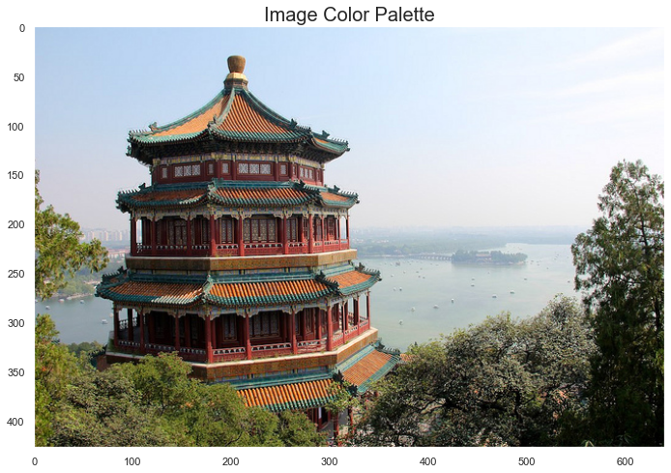
K-Means Clustering
china

Slide 8
china_palette

Slide 9
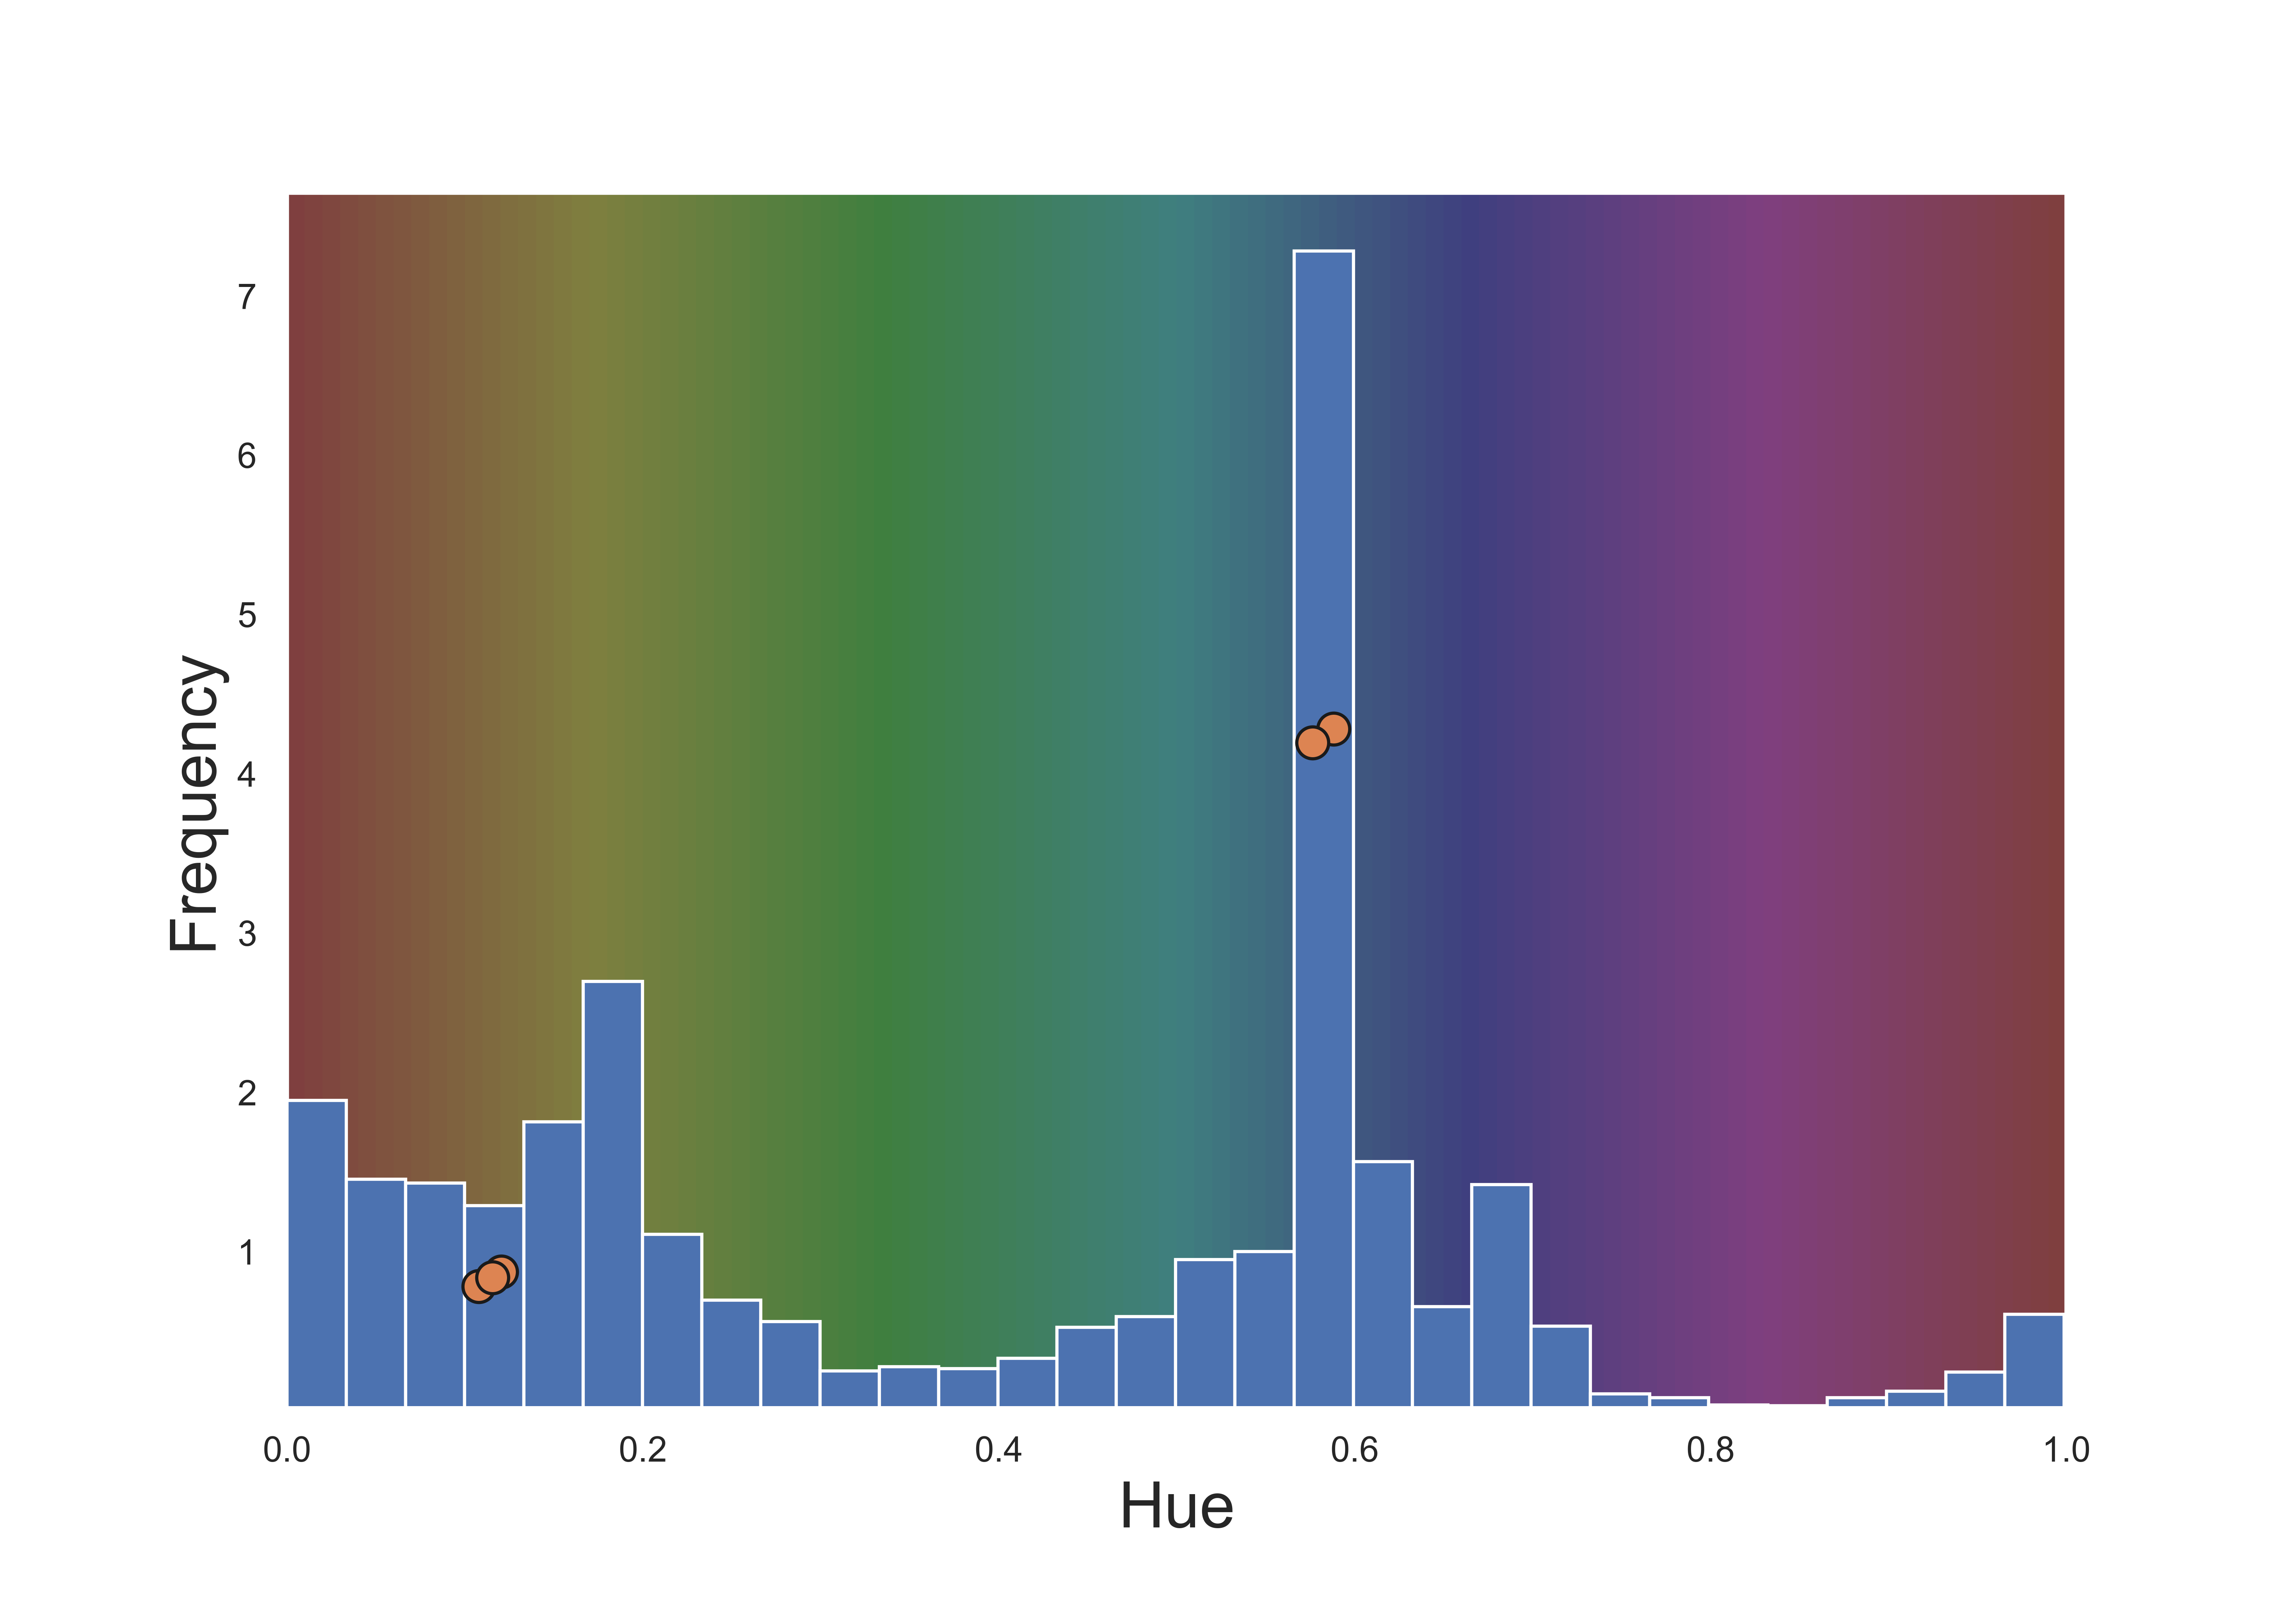
K-Means Clustering
china_dv

Slide 10
K-Means Clustering
flower

Slide 11
flower_palette

Slide 12
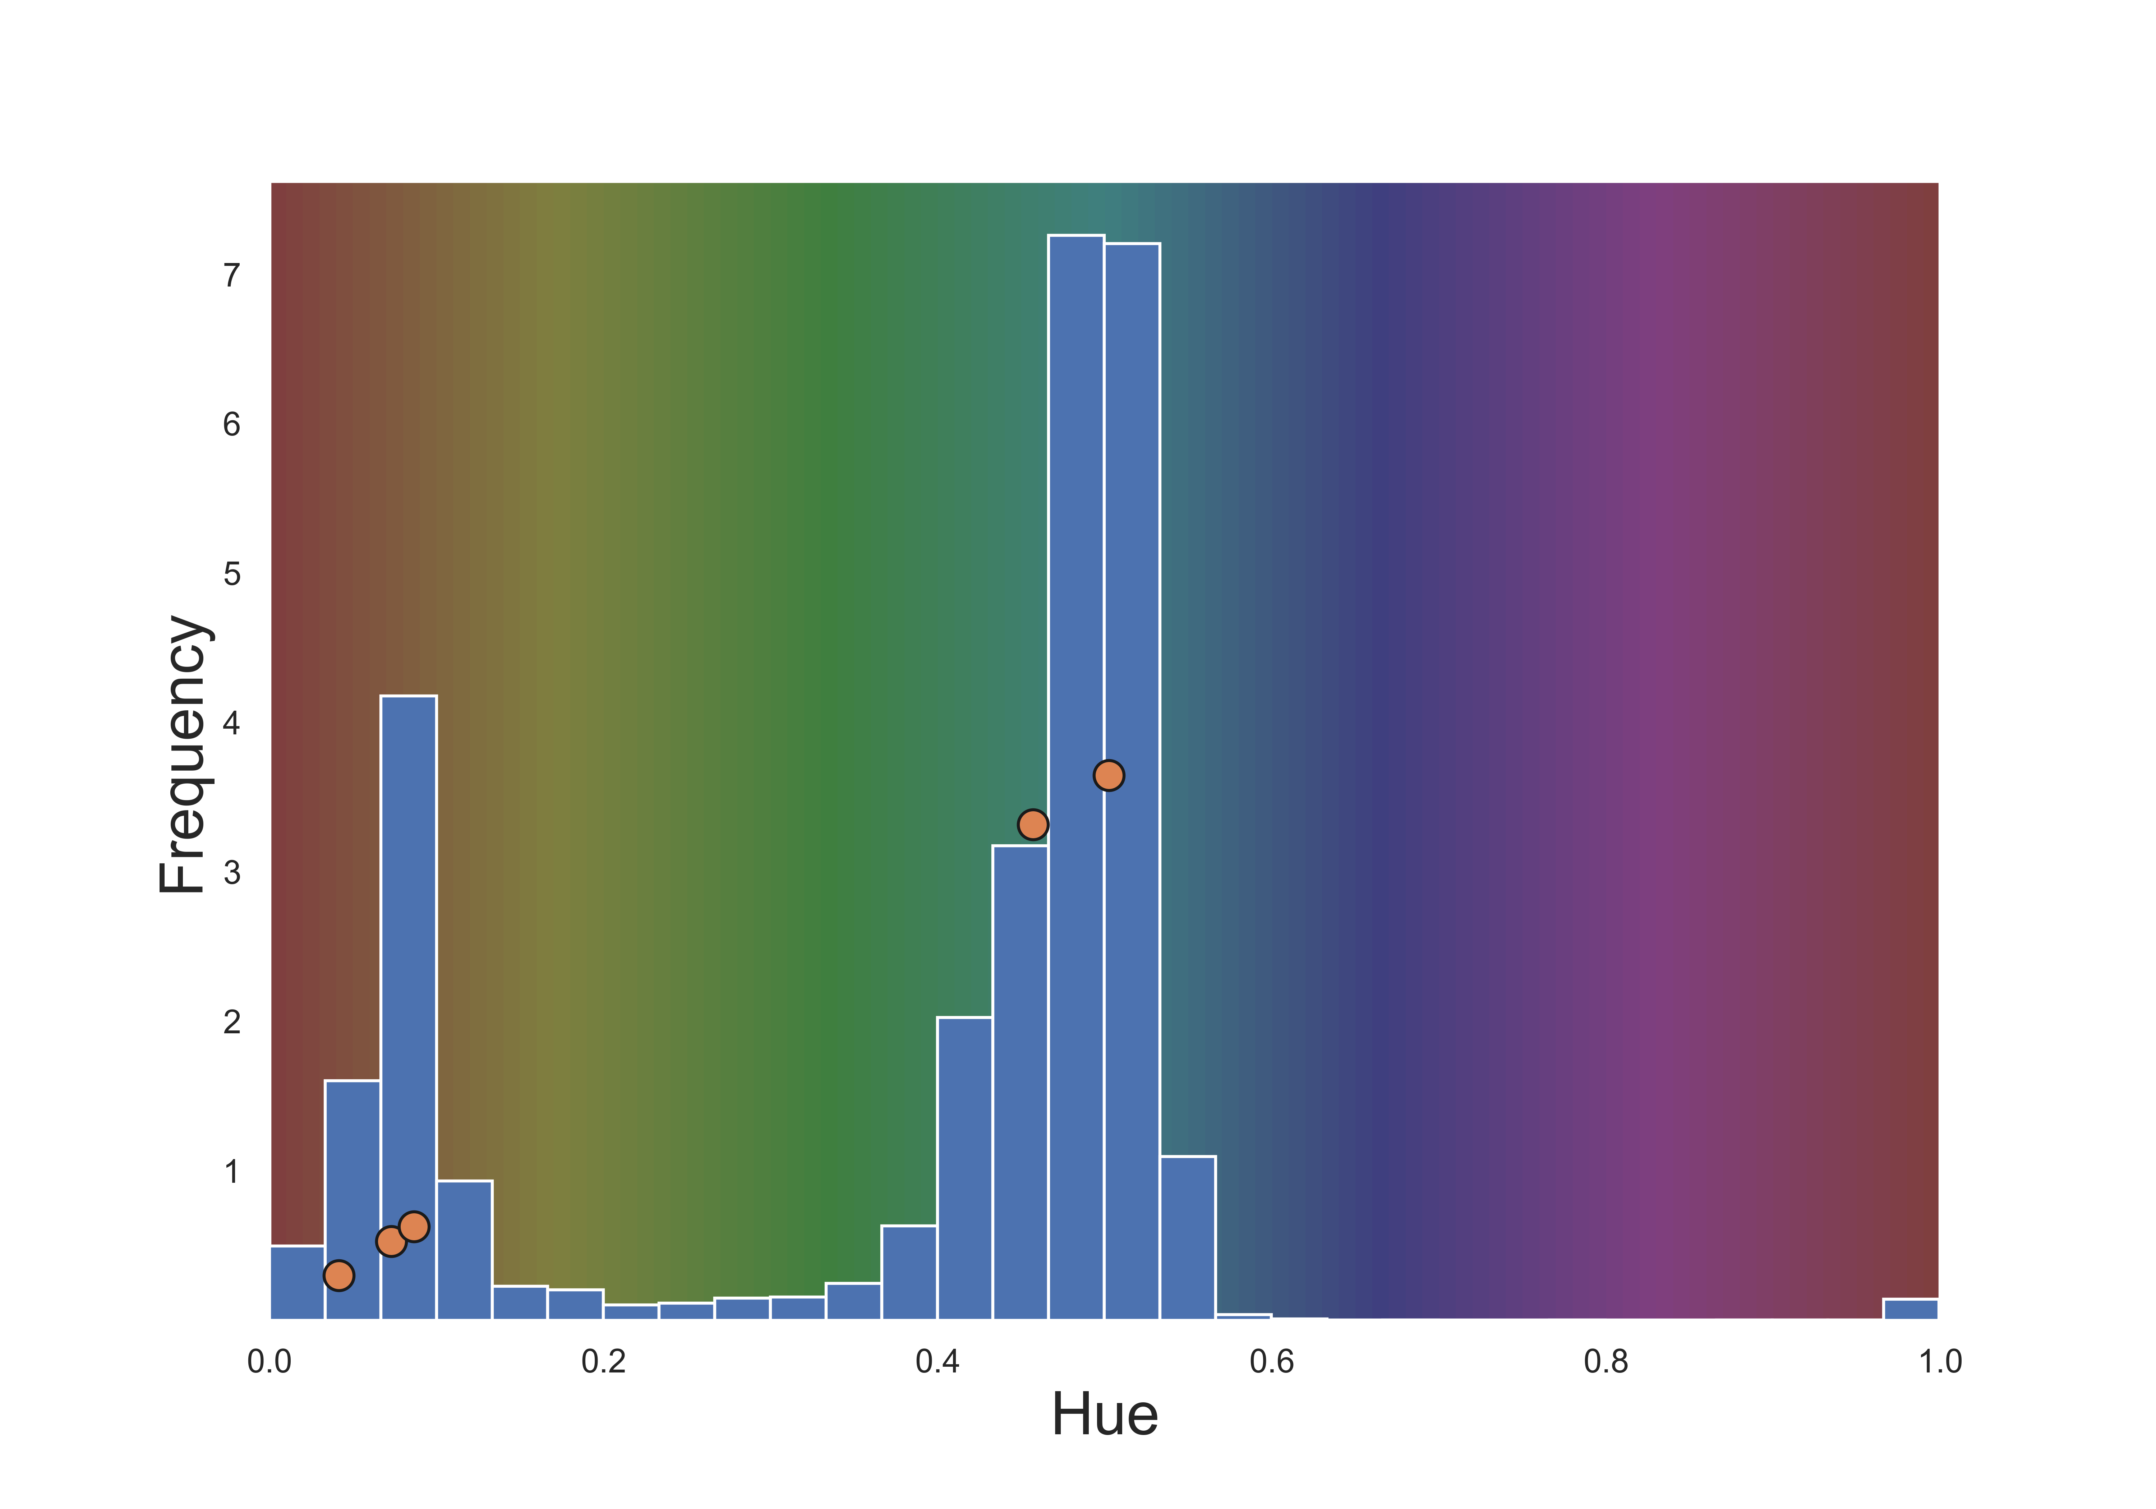
K-Means Clustering
flower_dv

Slide 13
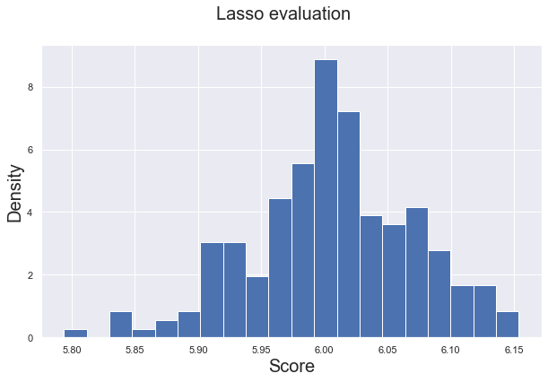
K-Means Clustering
Avaliado num dataset de posters de filmes
reg_eval

Slide 14
K-Means Clustering
Escala 0-10
$$\text{score}=6.0±0.1$$
Grande margem para aperfeiçoar (regressão & K-Means)

Slide 15
Gerar paleta a partir de palavras

